Slide 3
Stunde 10.Die Buchstaben Vv,Ww, Xx..
Buchstaben Vv, Ww, Xx lesen und schreiben lernen
Neue Wörter mit diesem Buchstaben lernen
Übengen machen
Ein Lied hören und mitsingen

Slide 4
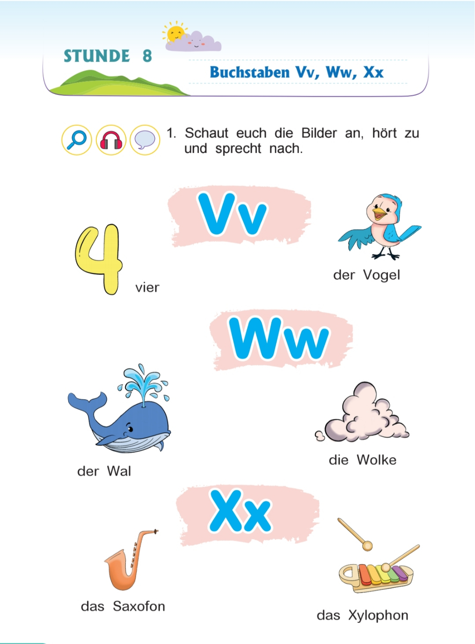

Slide 7
Die Neue Wörter
Der vogel
Das Xylophon
Der Wal
Die Volke
Das Saxafon
vier

Slide 8
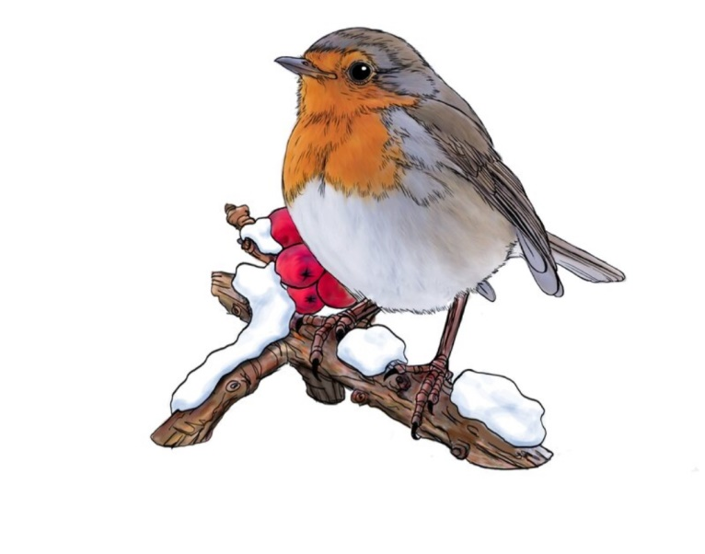
Die Hausaufgabe
1
3
2
4

